Slide 1


晴空蔚海
—前后端分离的核污染宣传网站
小组名称：LFZW
小组成员：梁晓储 方奕 张昊星 王思宇

Slide 2
目 录
CONTENTS
网页设计
网页实现
小组分工
小组总结

Slide 3

第一章
网页设计

Slide 4
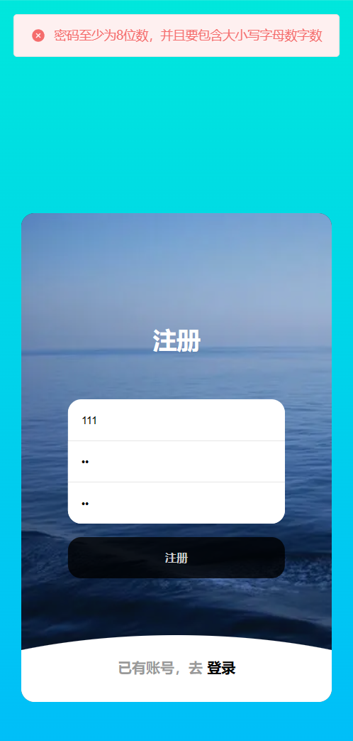
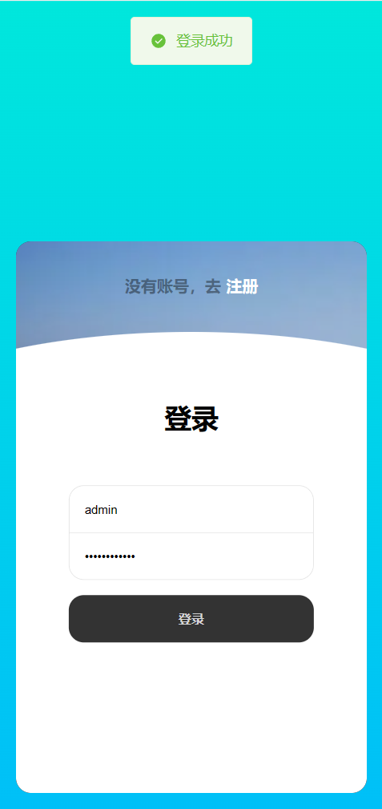
注册登录界面
用户注册
用户登录

Slide 5
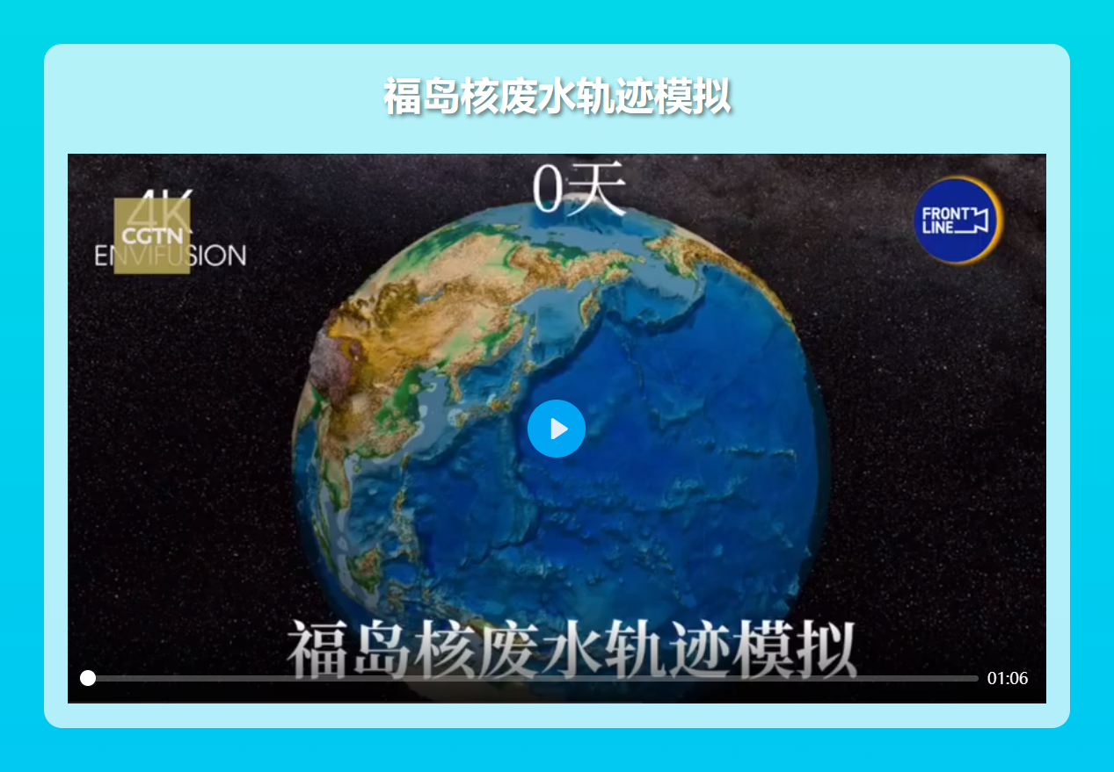
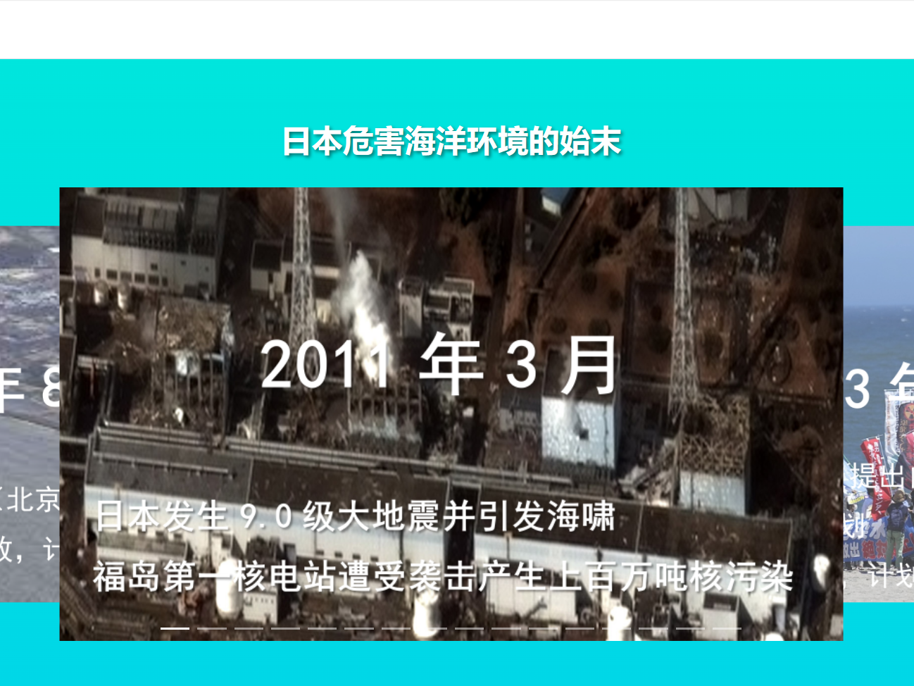
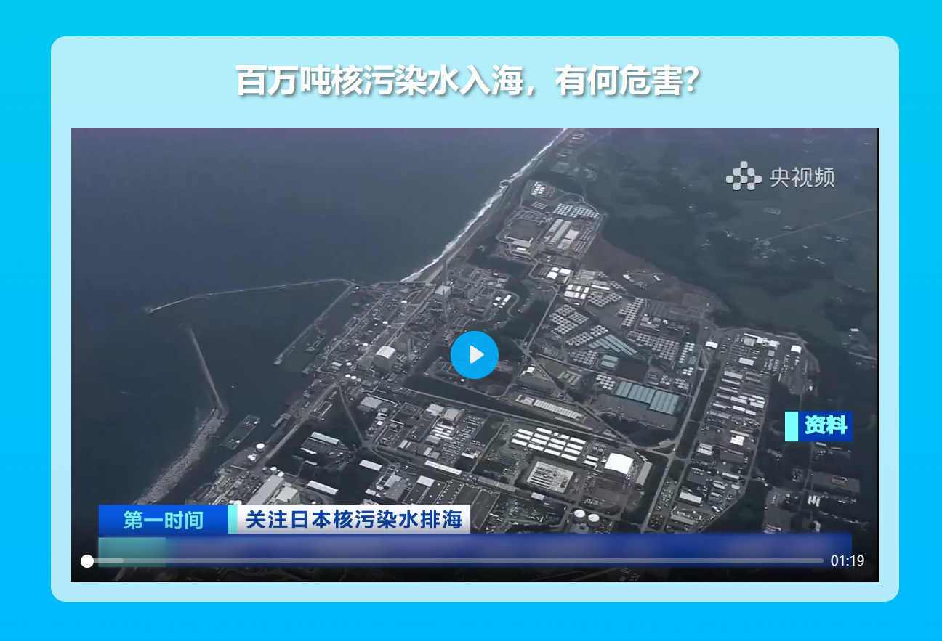
首页界面

Slide 6
首页界面

Slide 7
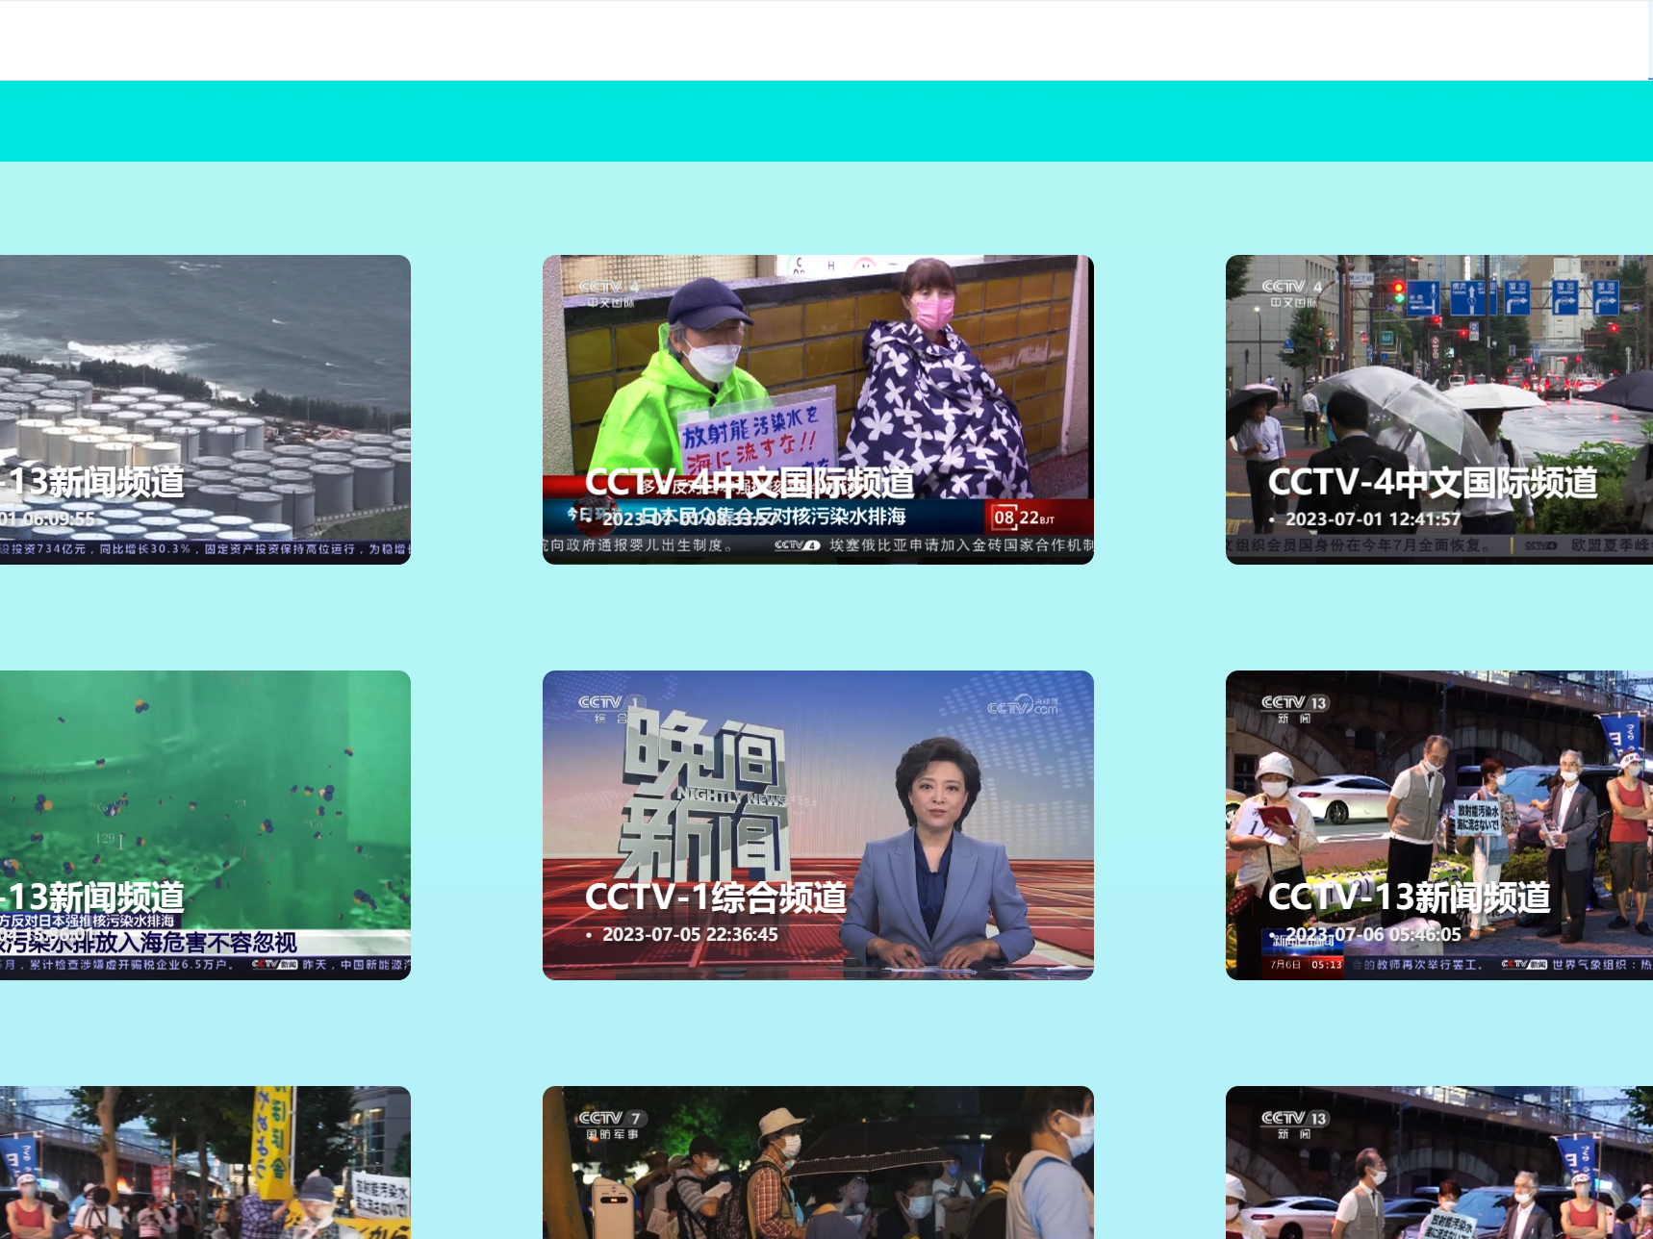
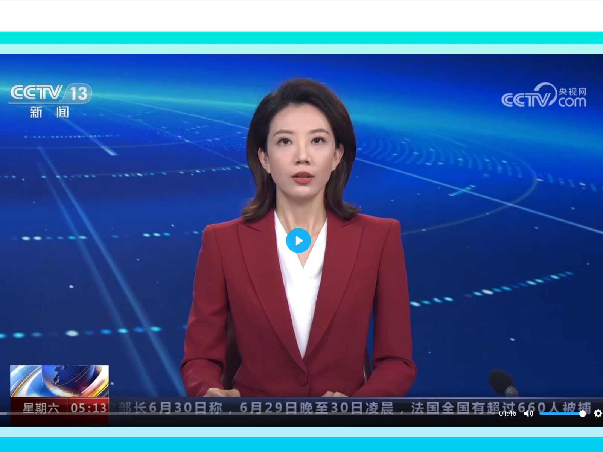
视频界面

Slide 8
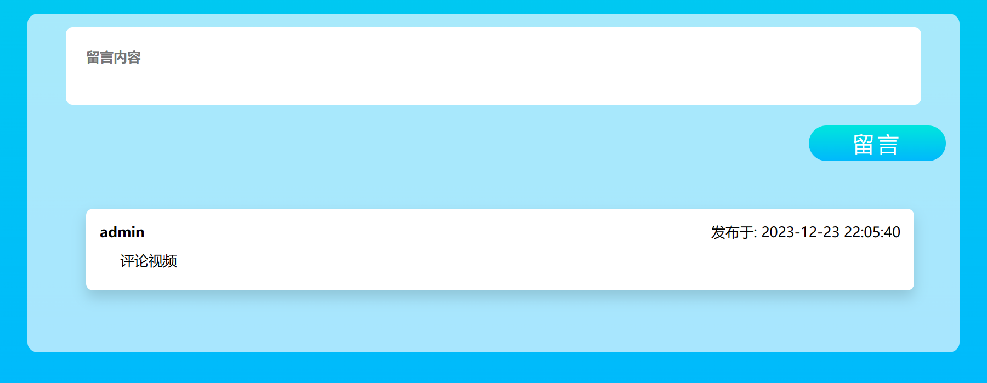
视频界面

Slide 9
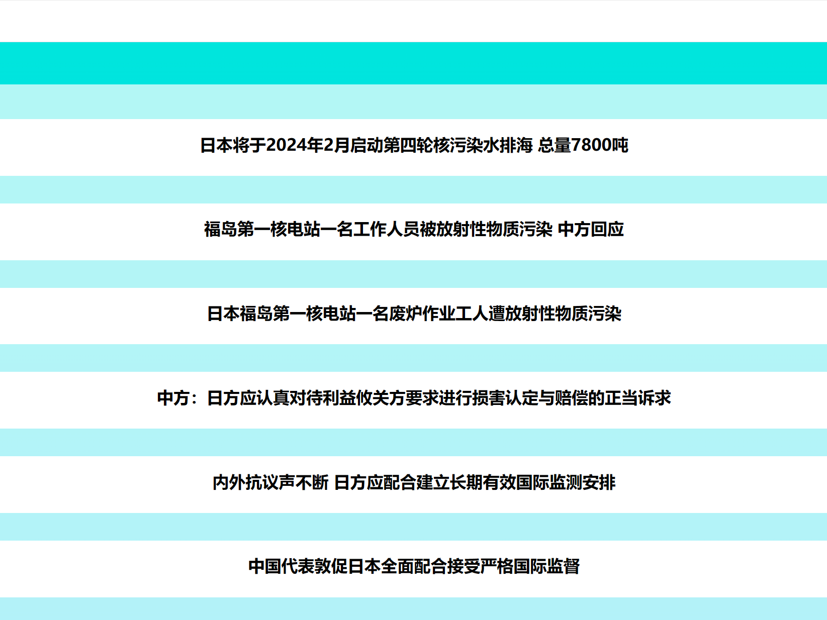
文章界面

Slide 10
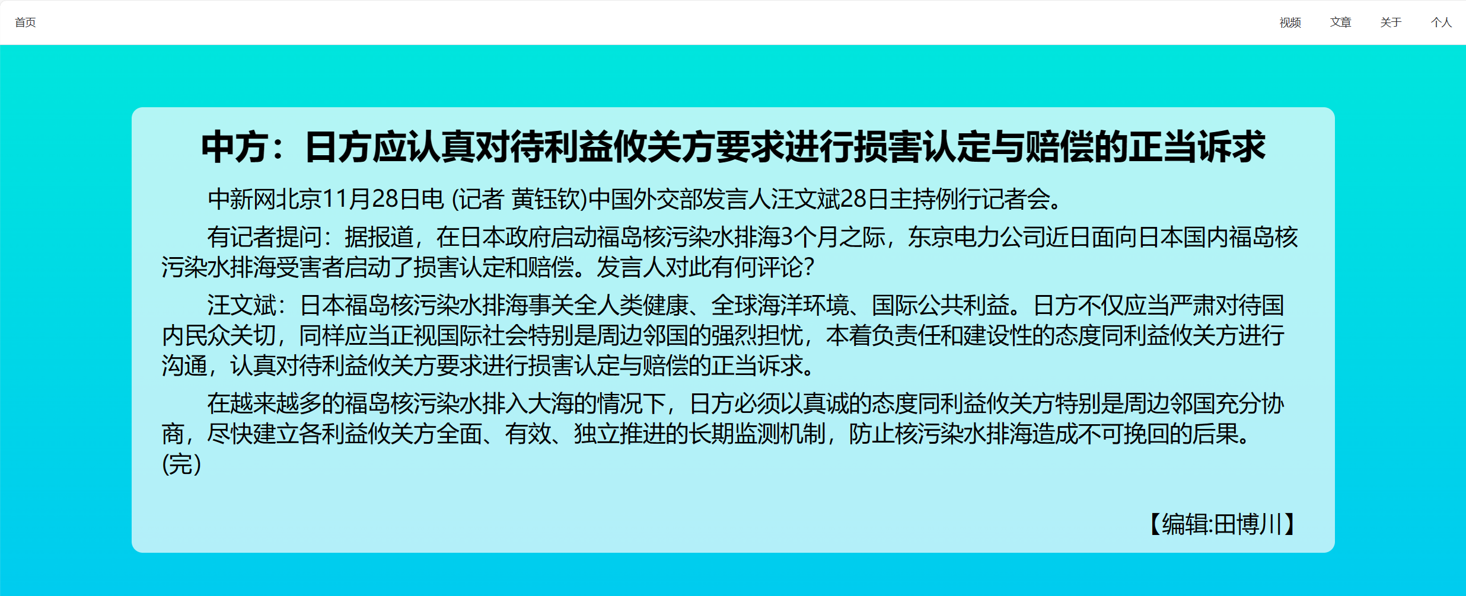
文章界面

Slide 11
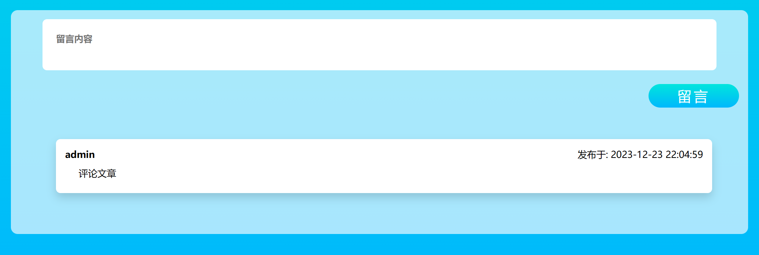
文章界面

Slide 12
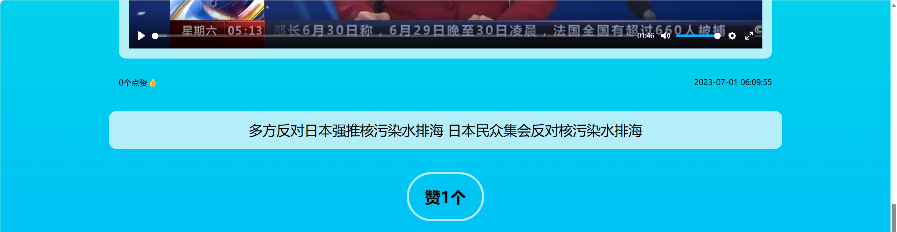
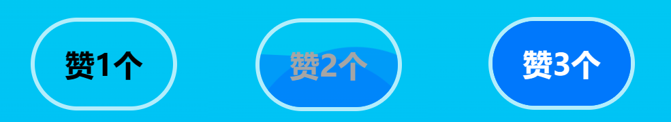
视频、文章界面

Slide 13

视频、文章界面

Slide 14
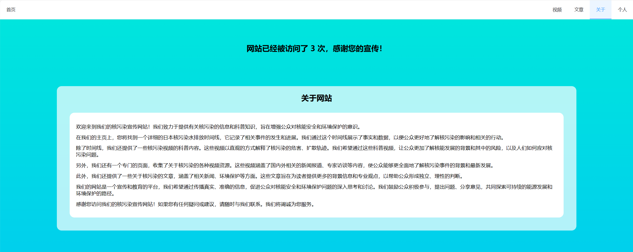
关于界面

Slide 15
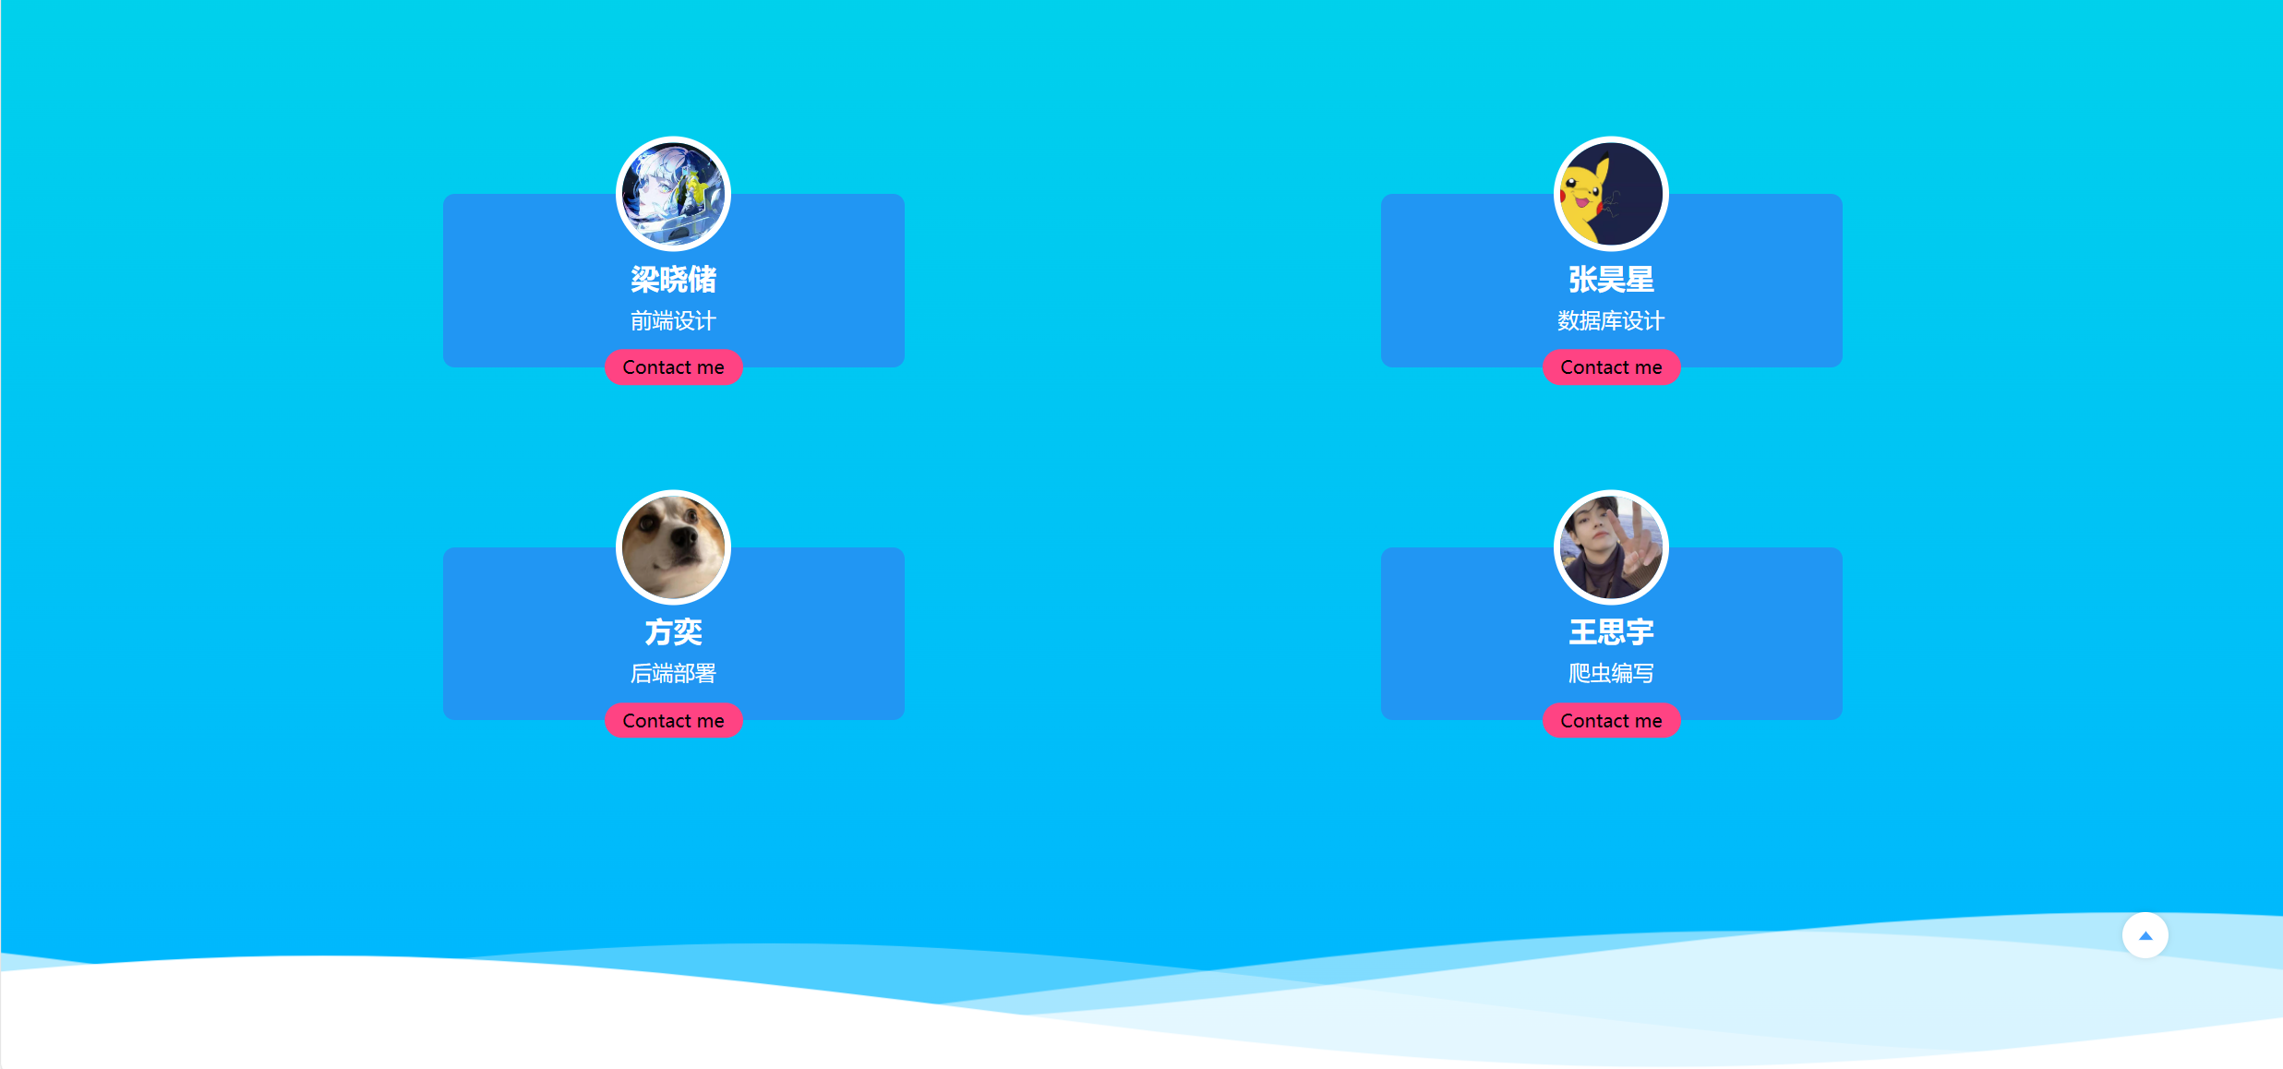
关于界面

Slide 16
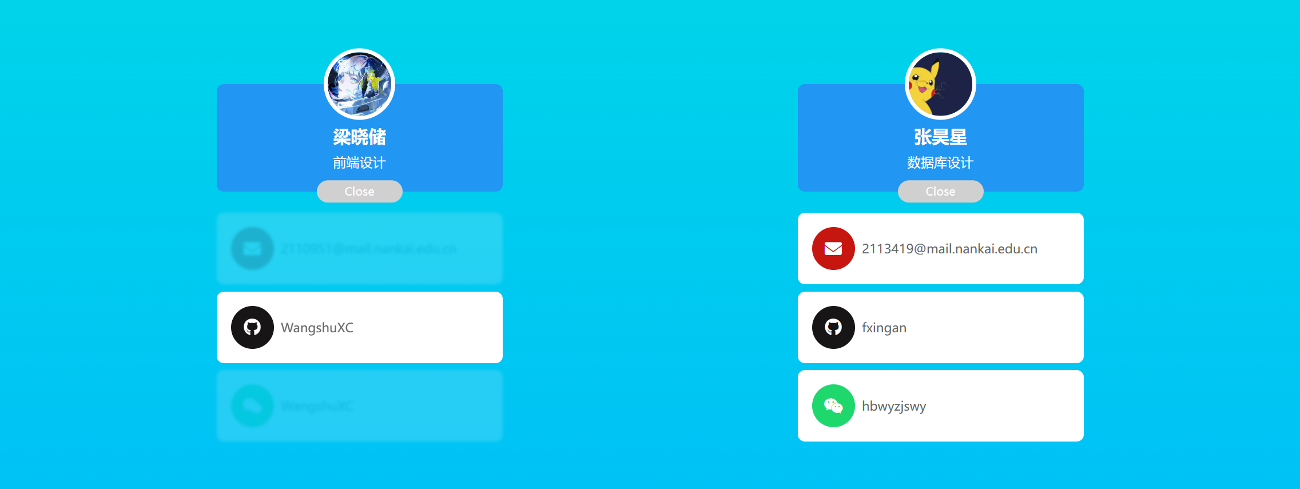
关于界面

Slide 17
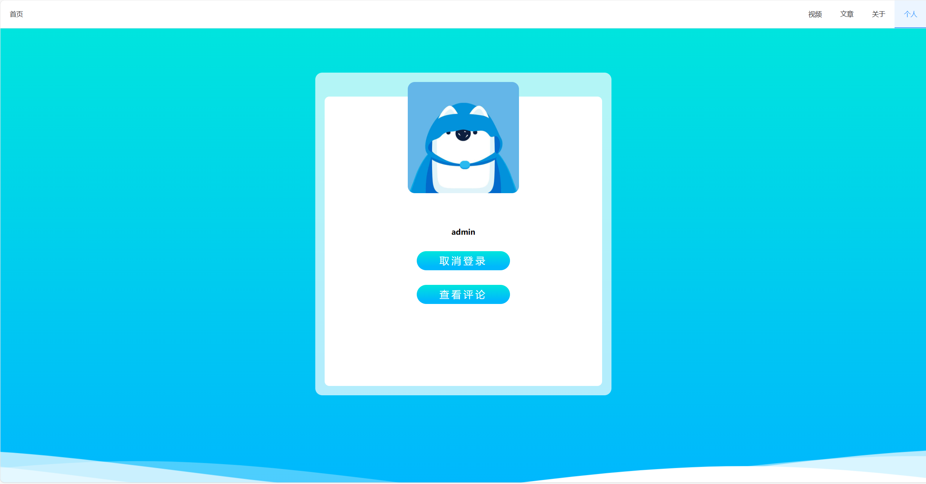
个人界面

Slide 18
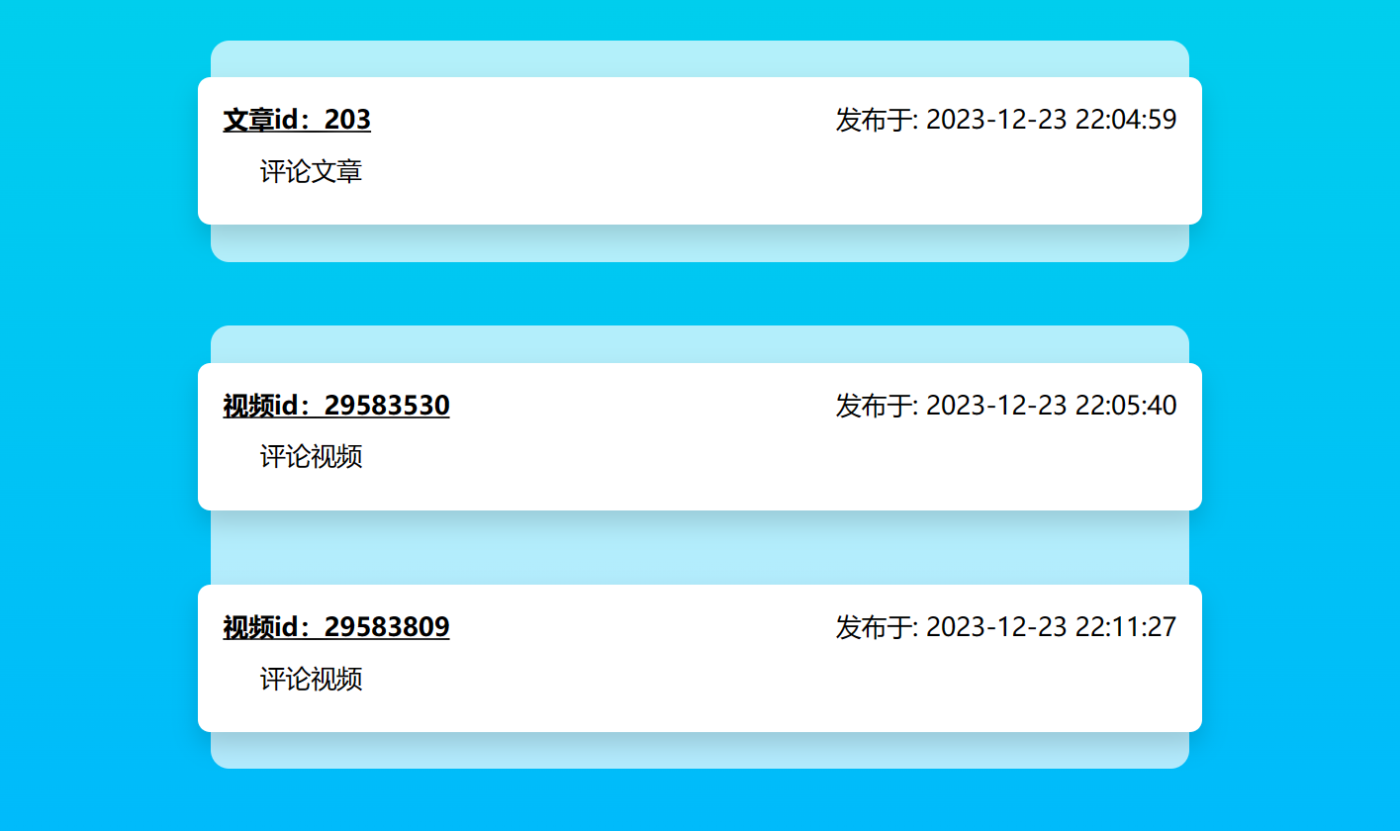
个人界面

Slide 19
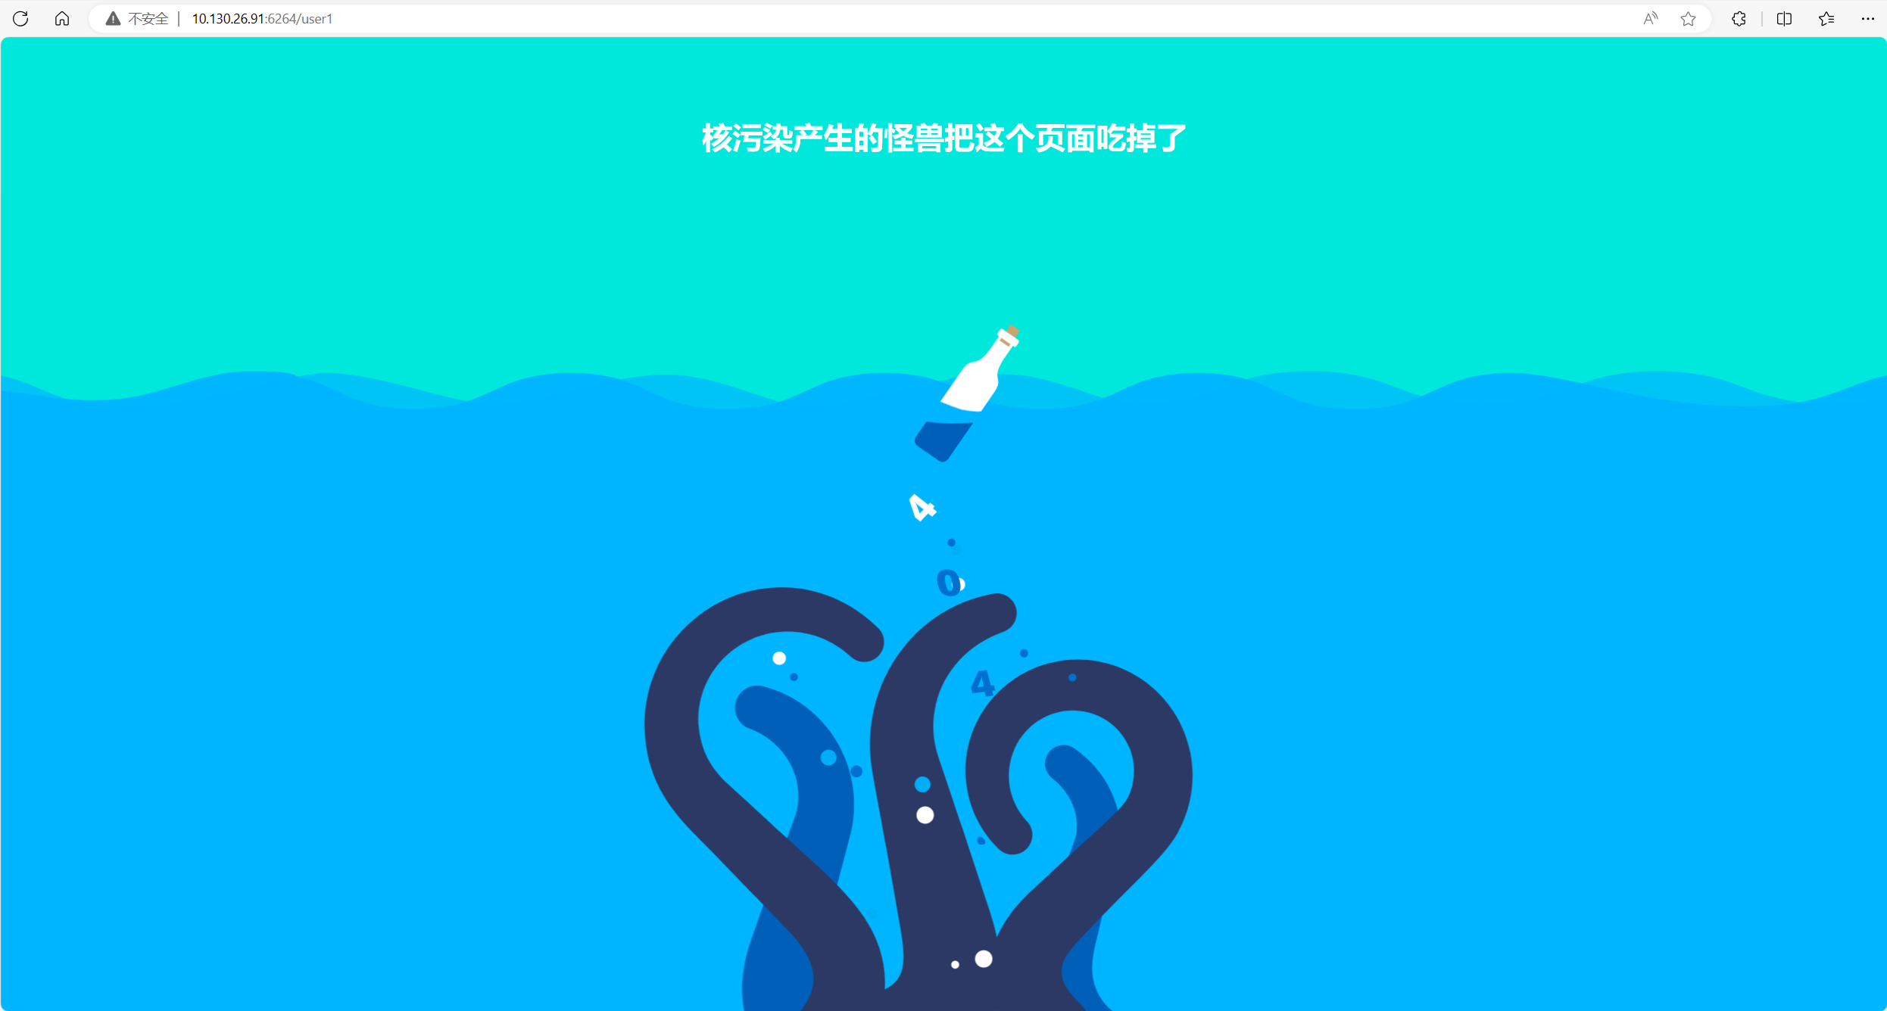
错误界面

Slide 20
第二章
网页实现

Slide 21

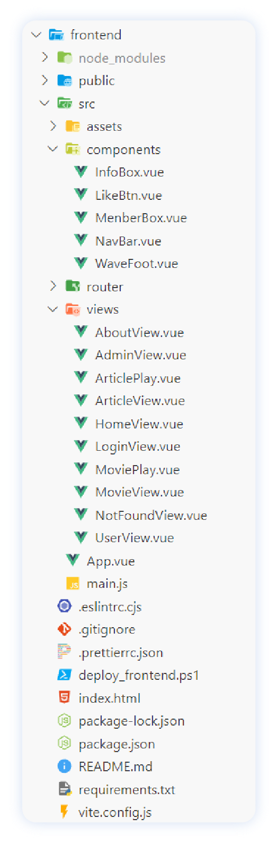
前台实现
views是每个页面的代码
components是网页代码可以嵌入的模块
App.vue是项目的主入口

Slide 22
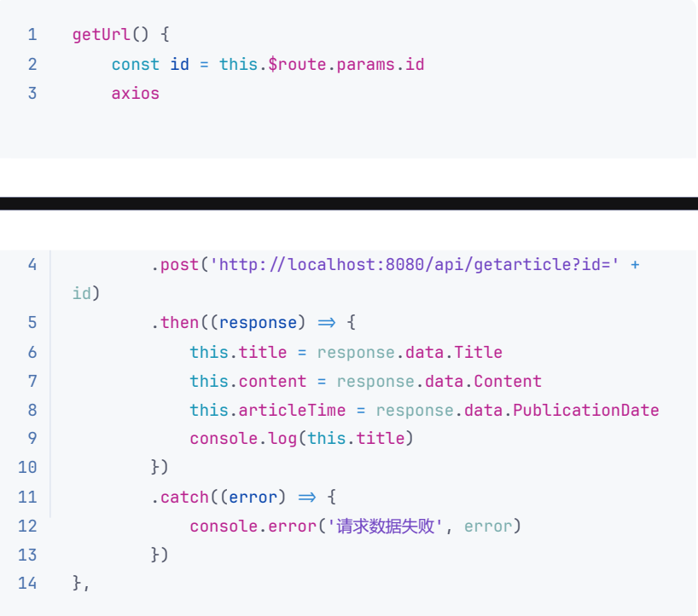
前台实现
前端代码最主要的部分就是与后端交互并且将后端传入的数据写入网页中
本项目使用的是axios，它能够实现异步请求管理以及支持并发请求
以其中一个函数为例：
这个函数首先获取当前路由，并且将其作为参数通过 post 请求发送给后端提供 的api，后端的api接收到这个请求后就会回应给前端⼀个response，经过后端的处理，这个response会以⼀个json的形式供前端读取。将json中⼀些量赋值给前 端页面中定义的变量，就完成了前后端的数据交互。

Slide 23
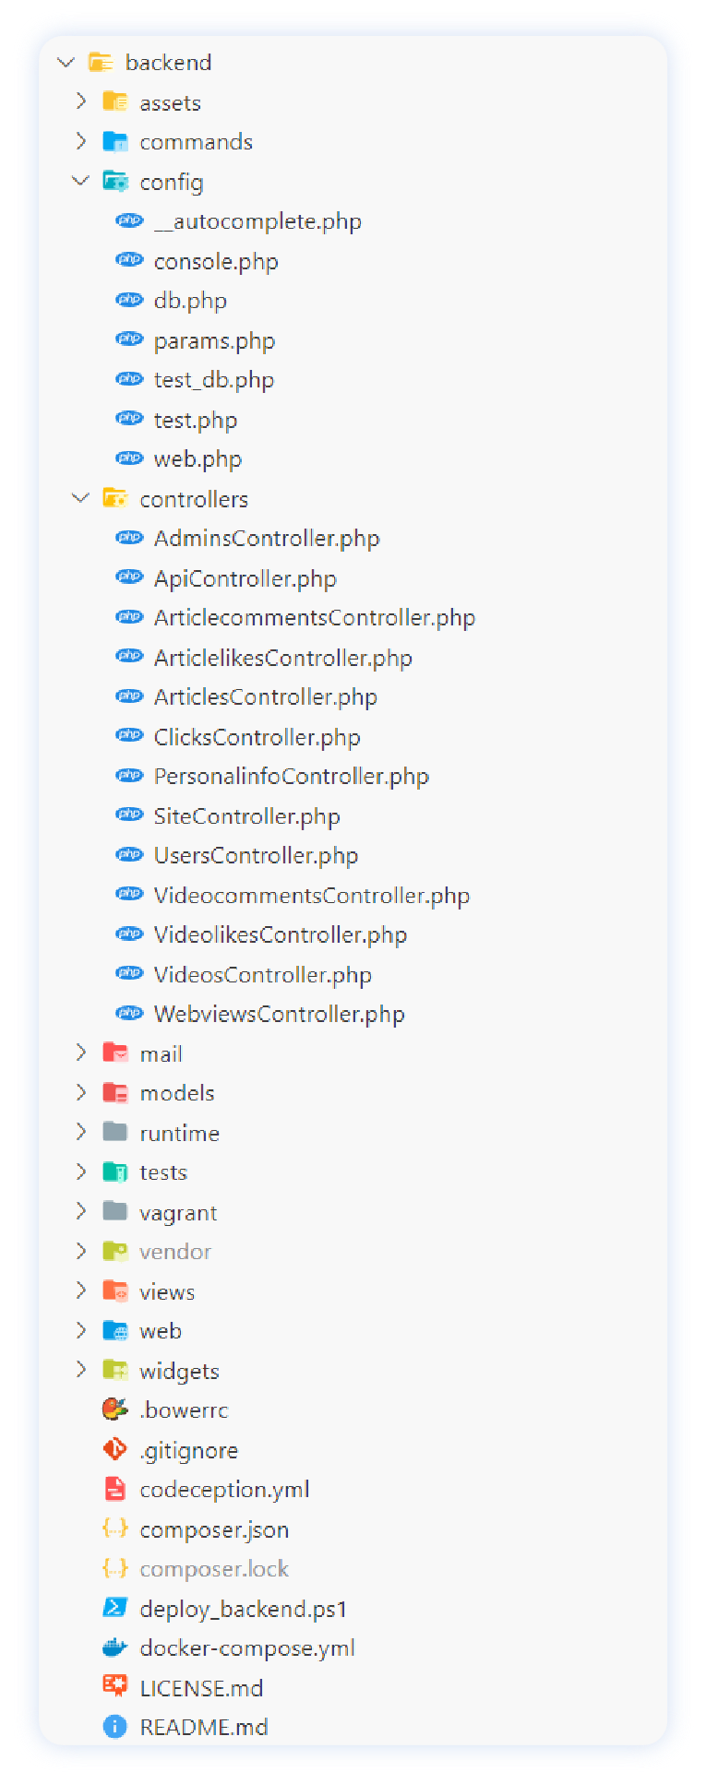
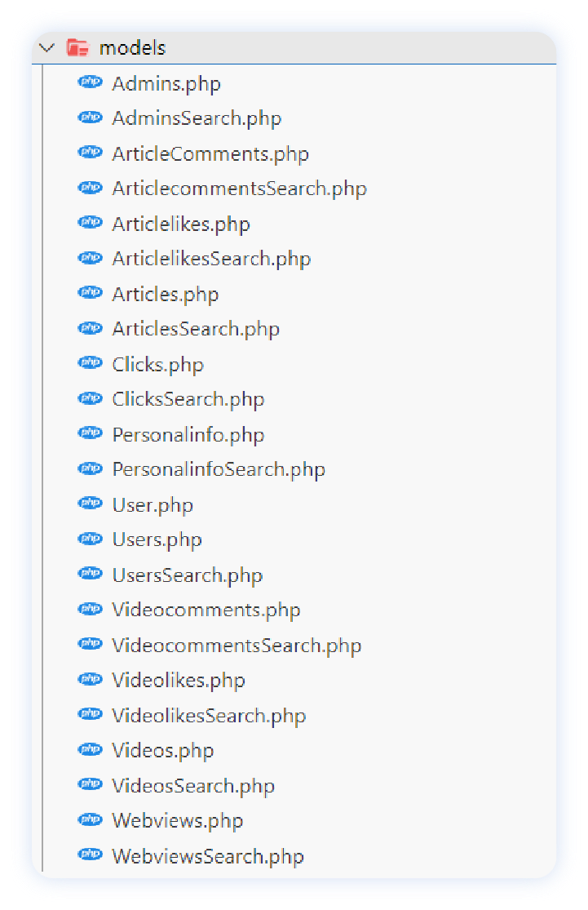
后台实现
config文件夹：包含了应⽤程序的配置文件，用于配置不同环境下的运行参数。
controllers文件夹：用于存放控制器类文件，控制器负责处理用户请求并响应相应的操作。
models文件夹：主要用于存放模型类文件，模型类是应用程序与数据库表之间的映射。

Slide 24
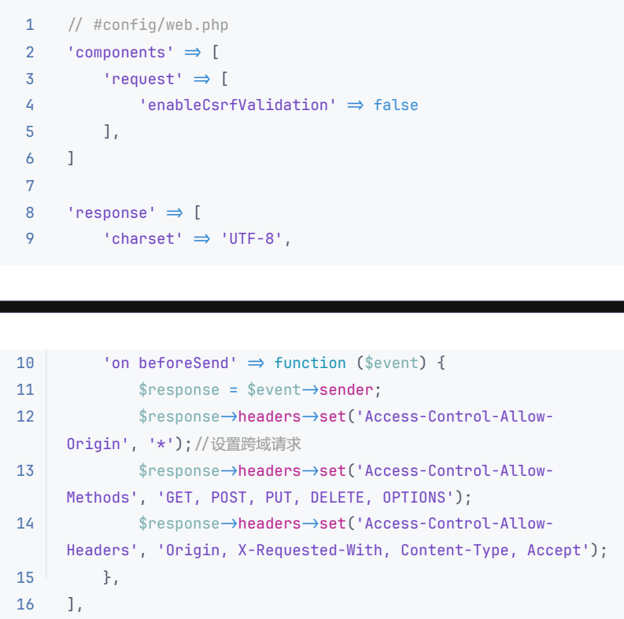
后台实现
为了实现与前端的交互，后端首先要解除 cors 令牌，因为yii2框架有⼀个机制，每个请求都会先传入这个令牌再进行处理，不解除的话前端发送过来的跨域请求都会被yii2拒绝

Slide 25
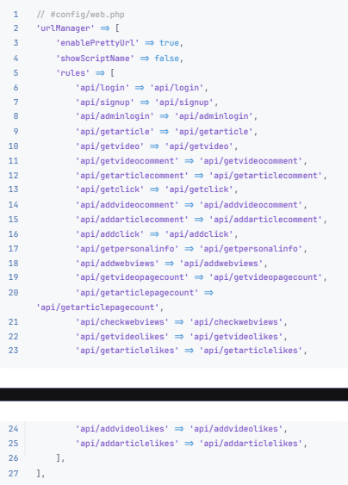
后台实现
开放了跨域请求后，还需要设置对前端获取数据提供api接口
在urlManager的rules中配置所需要的api接口
左侧的 api/##代表前端访问的路由为 /api/##
右侧的 api/##代表Yii2会去ApiController.php中调用 action##函数来处理本次请求

Slide 26
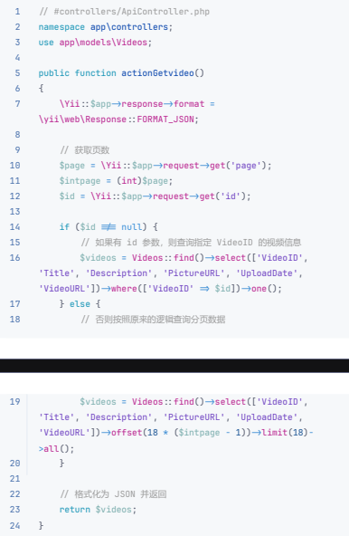
后台实现
以前端获取视频为例：
本次请求对应着 'api/getvideo' =>'api/getvide o' 语句，前端会使用axios向 http://localhost:8080/api/getvideo发送请求，Yii2后端调用actionGetvideo()来处理数据并且将处理好的数据传递给前端

Slide 27
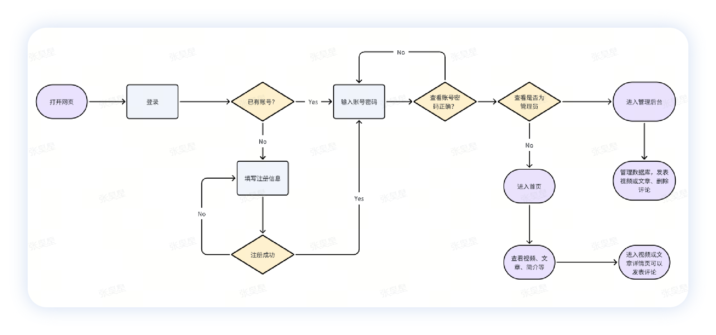
数据库实现
用户注册与登录
管理员授权
管理员信息
视频和文章的发布与管理
评论功能
视频文章点击量统计
网页点击量统计

Slide 28
数据库实现
Users
UserID：用户ID (主键)
Username：用户名
Password：用户密码
Admins
AdminID：管理员ID (主键)
Username：管理员用户名 (外键参考 Users 表)

Slide 29
数据库实现
Videos
VideoID：视频ID (主键)
Title：视频标题
Description：视频描述
PictureURL：封⾯链接
VideoURL：视频链接
UploadDate：上传日期
Videolikes
LikeID：点赞ID (主键)
VideoID：视频ID (外键参考 Videos 表)
Likes：点赞量
Videocomments
CommentID：评论ID (主键)
Username：评论用户名 (外键参考 Users 表)
VideoID：视频ID (外键参考 Videos 表)
Comment：评论内容
CommentDate：评论日期

Slide 30
数据库实现
Articles
ArticleID：⽂章ID (主键)
Title：文章标题
Content：文章内容
Articlelikes
LikeID：点赞ID (主键)
ArticleID：文章ID (外键参考 Articles 表)
Likes：点赞量
Articlecomments
CommentID：评论ID (主键)
Username：评论用户名 (外键参考 Users 表)
ArticleID：⽂章ID (外键参考 Articles 表)
Comment：评论内容
CommentDate：评论日期

Slide 31
数据库实现
Clicks
ClickID：点击量ID (主键)
ContentID：视频ID或者⽂章ID (外键参考 Videos 表和 Articles 表)
ContentType：类型“视频”或“文章”
ClickCount：点击量

Slide 32
数据库实现
Webviews
Views：网页点击量（主键）
Personalinfo
Name：管理员名字 (主键)
Info：分工
AvatarURL：头像链接
Email：邮箱
GitHubAccount：Github账号
WeChatID：微信号

Slide 33
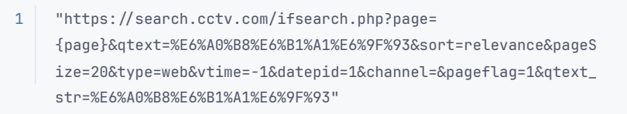
爬取数据
选取的是央视视频网对视频进行抓取，中国新闻网对文章进行抓取
获取到了央视视频网对搜索请求的api，其中page参数为页数，qtext_str参数为“核污染”关键字

Slide 34
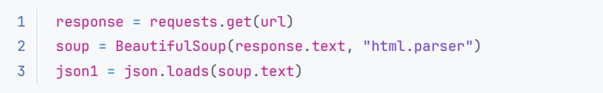
爬取数据
使用requests和BeautifulSoup对返回内容进行获取，再使用json.loads对网页内容格式化

Slide 35
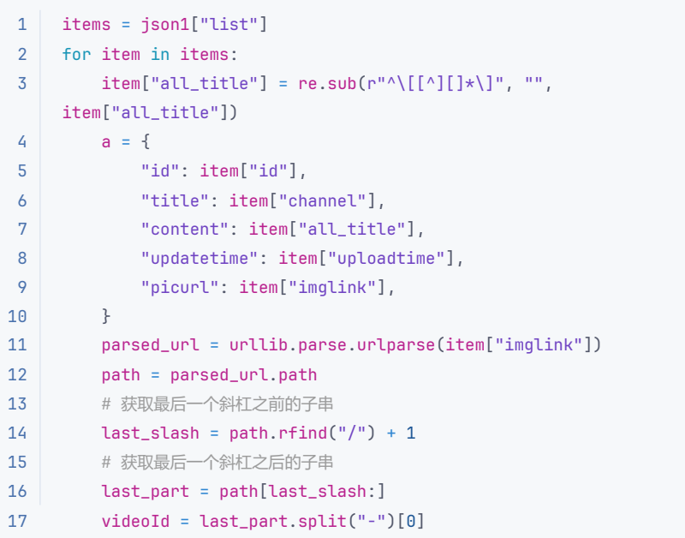
爬取数据
数据处理

Slide 36
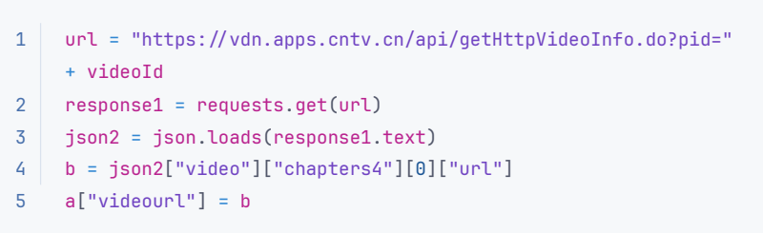
爬取数据
后续发现搜索请求的api中并没有视频的播放源链接， 不过经过组员对网页内容的分析和请求爬取，找到了视频源请求的api
根据这个url进行数据抓取就获取到了所有视频信息

Slide 37
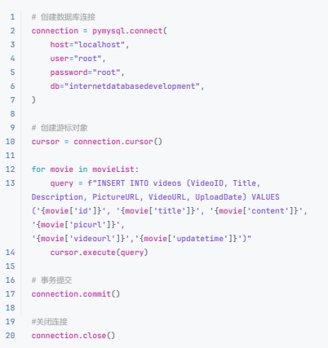
爬取数据
获取到视频信息后，需要将信息写⼊数据库中，使用了pymysql库
进行Mysql的连接和数据库的选择，
然后创建游标对象，再根据这个游标对象完成查询语句
最后提交到数据库中并关闭连接

Slide 38
第三章
小组分工

Slide 39

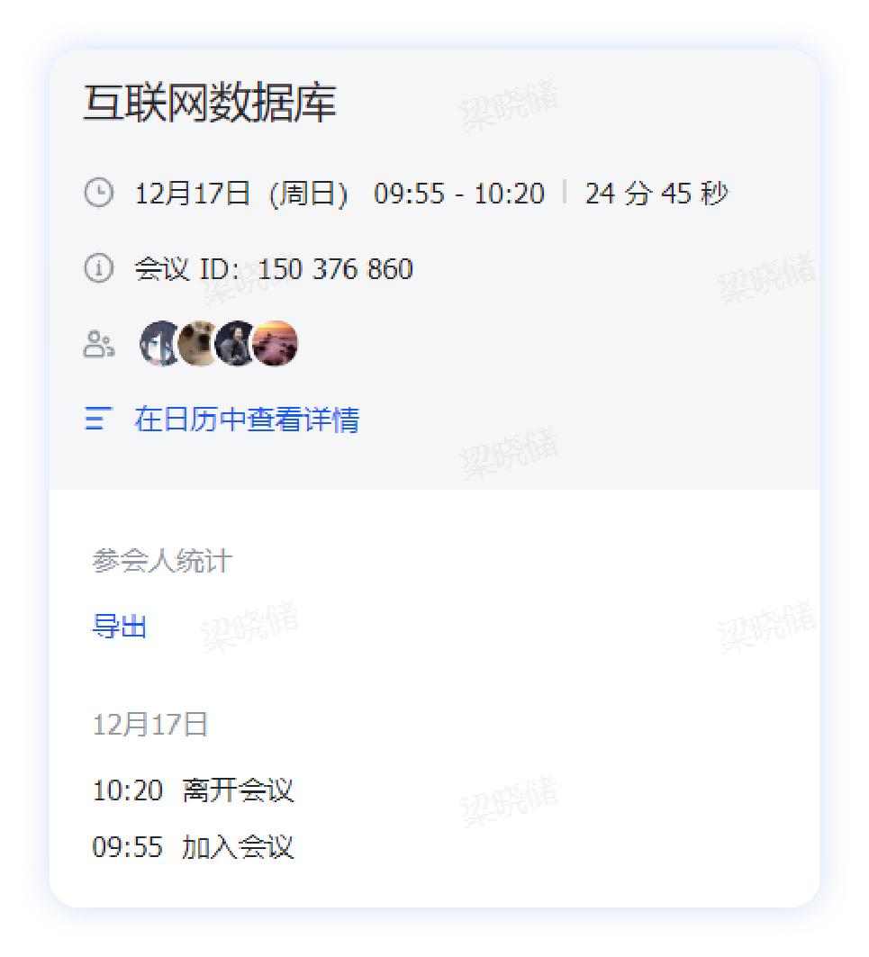
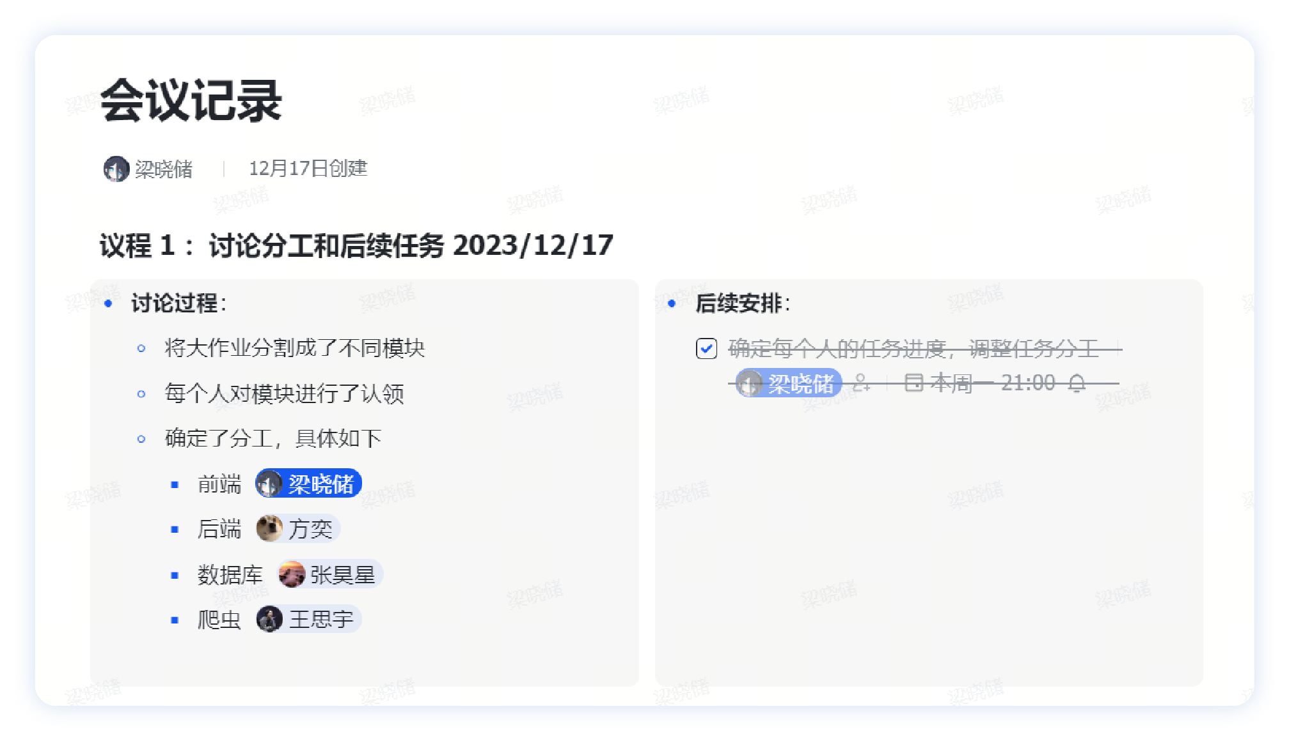
前期规划

Slide 40
任务分工
2110951 梁晓储
全权负责Vue前端代码
前后端连接的实现
后端api控制器的框架编写
部分后端api函数的调整
2112106 方奕
Yii2后端的构建
后端与Mysql数据库的连接
独自完成Yii2中models的编写，实现表项的传入
独自数据库在后端的CRUD功能
完成了大部分后端api函数
后端主页的设计
2113419 张昊星
独⾃完成数据库的设计与构建
为每个表项进⾏主键设置与外键连接
实现表与表之间联动的触发器
数据验证与处理
部分后端api函数的调整
2112414 王思宇
完成了爬虫模块的编写，为数据库提供了大量数据
负责网页数据内容的查找
完成了每个文档的大部分内容
负责PPT制作

Slide 41
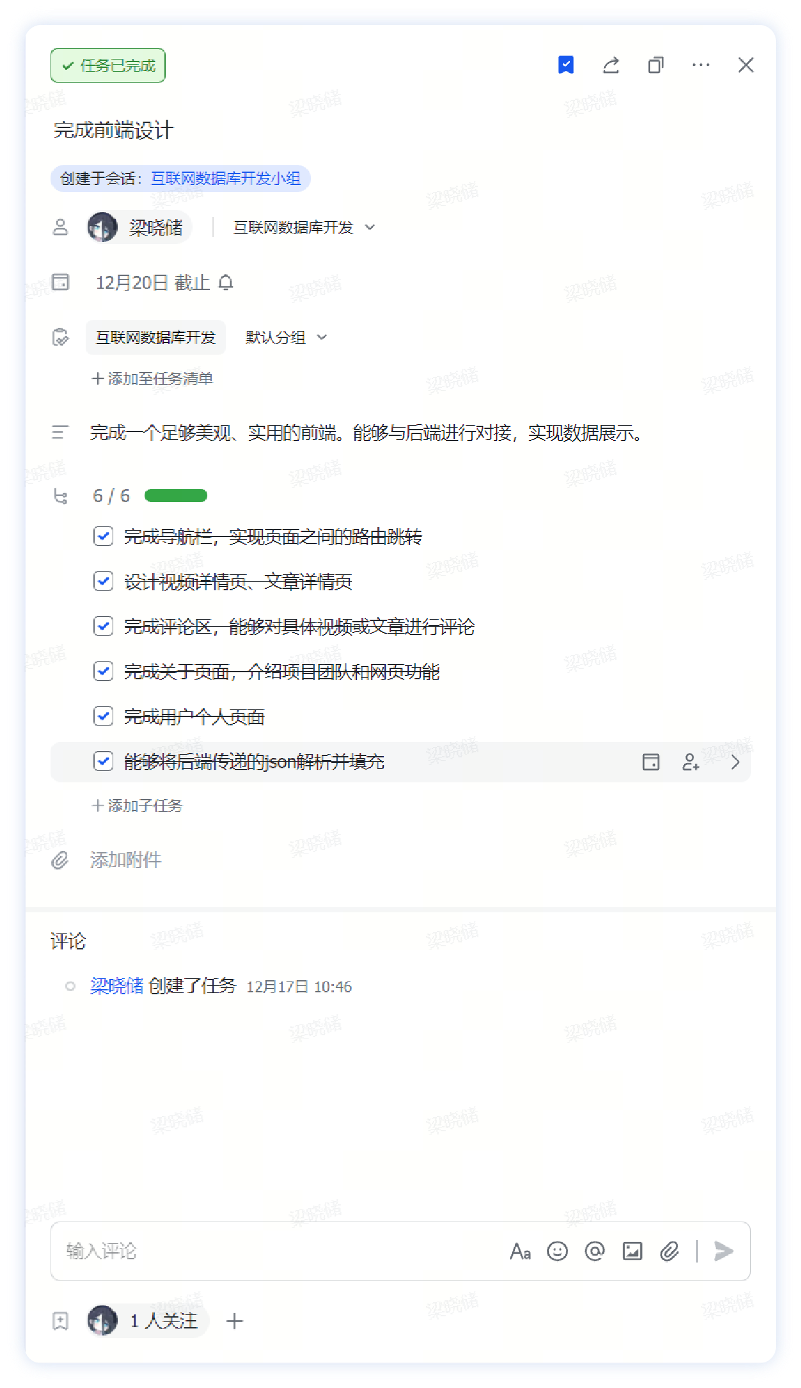
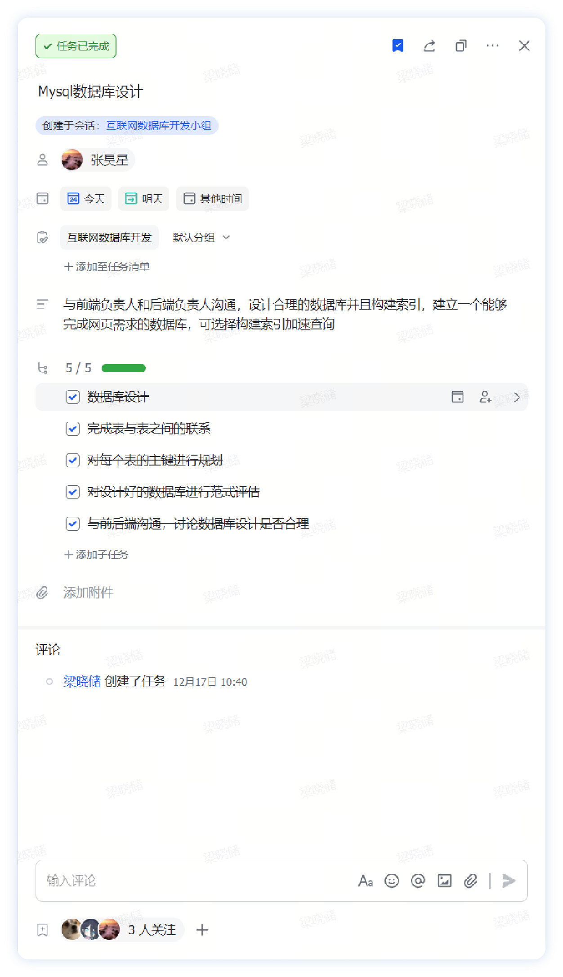
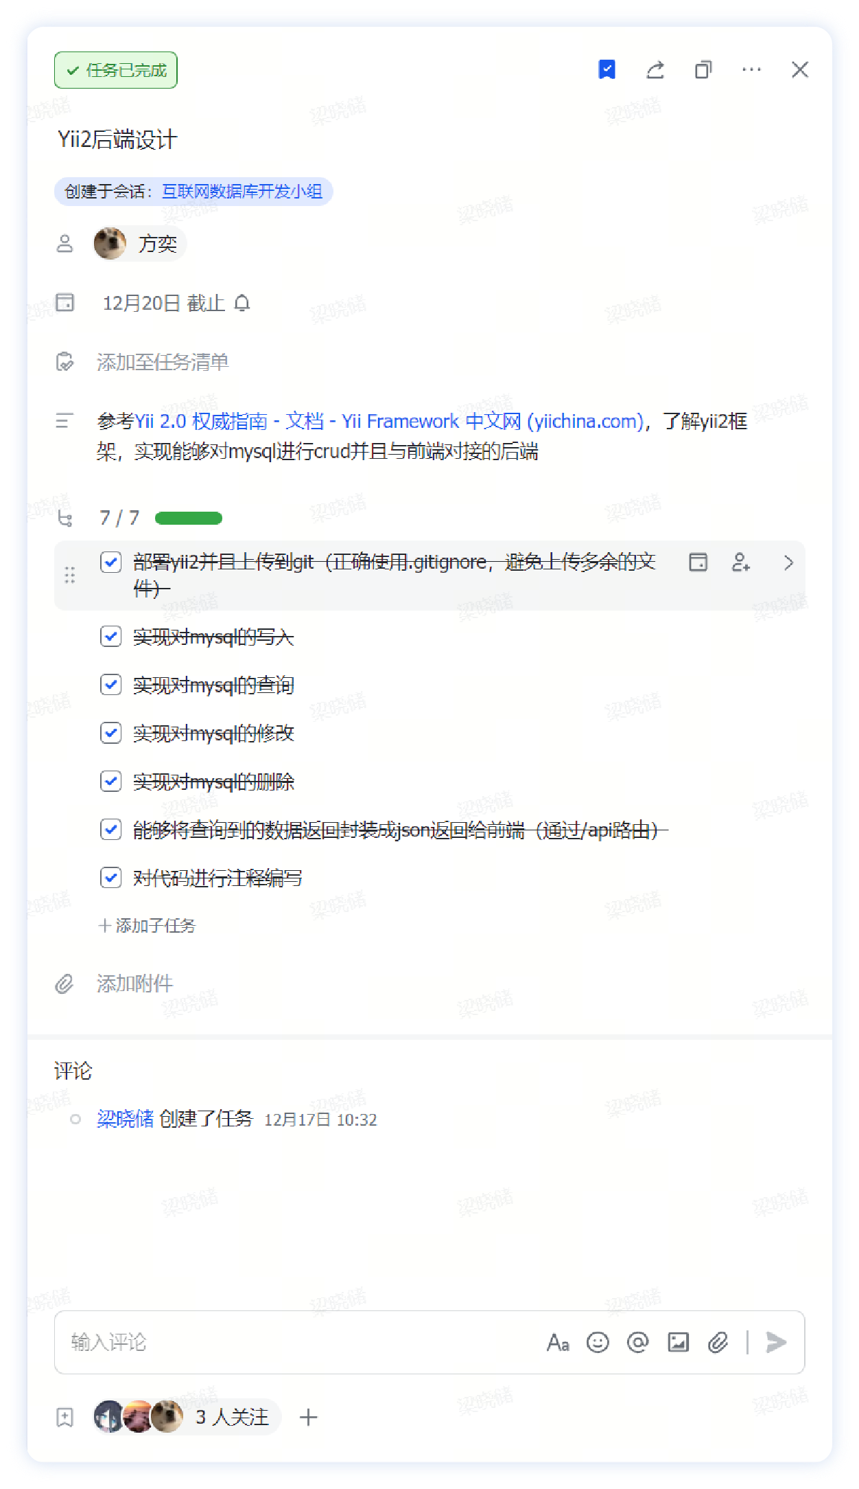
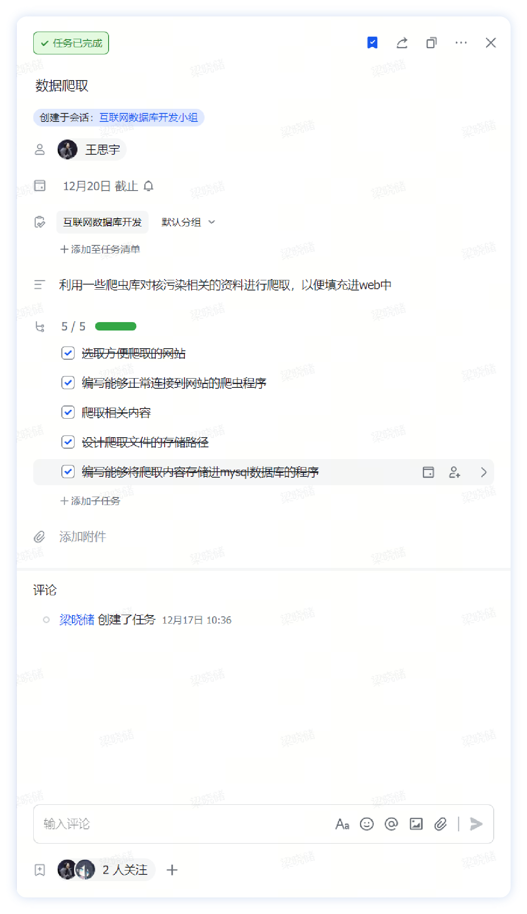
任务分工

Slide 42
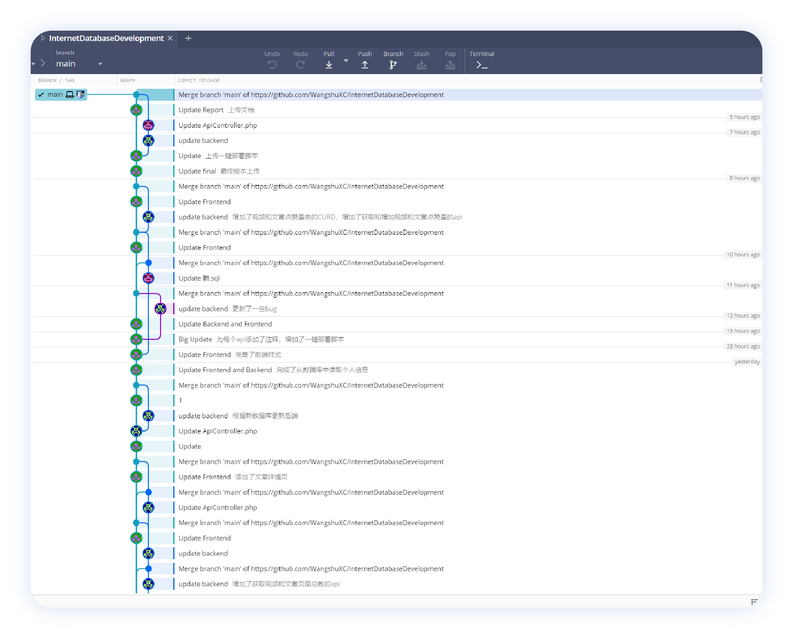
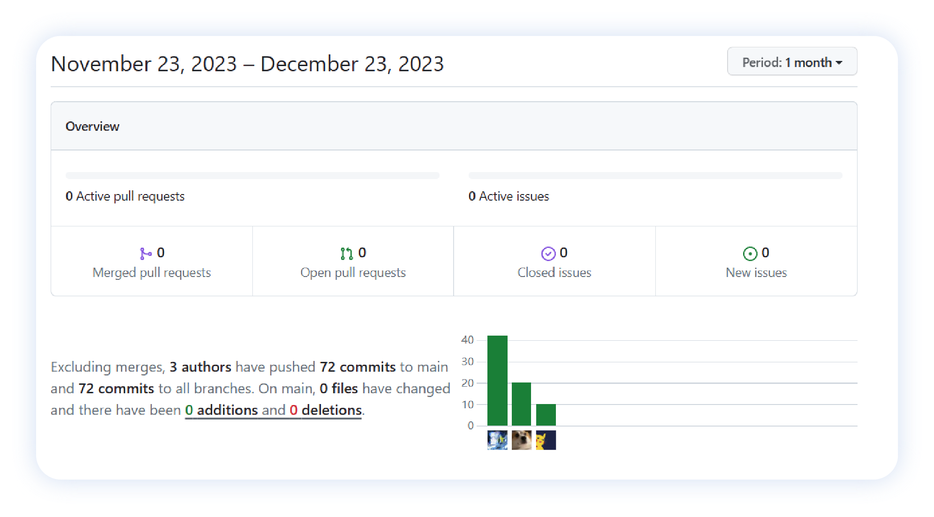
git提交记录

Slide 43
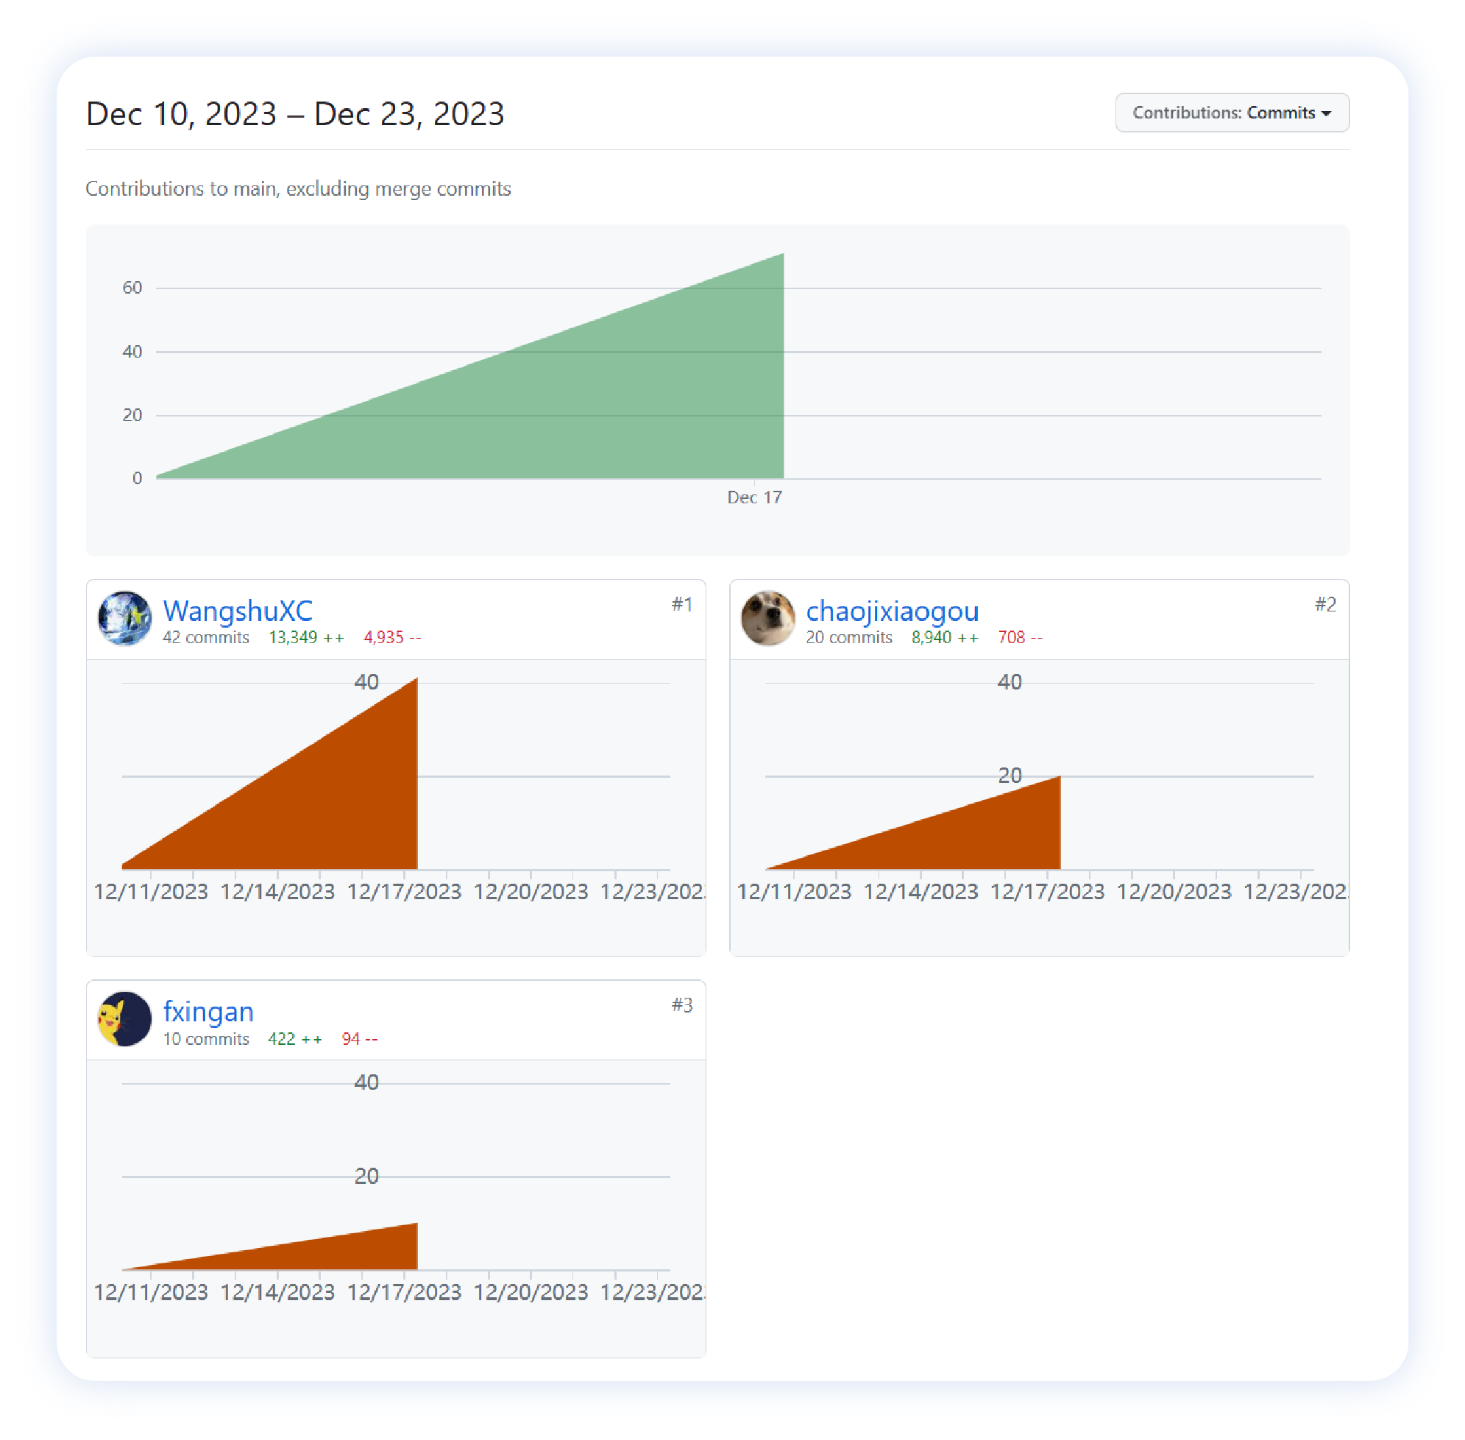
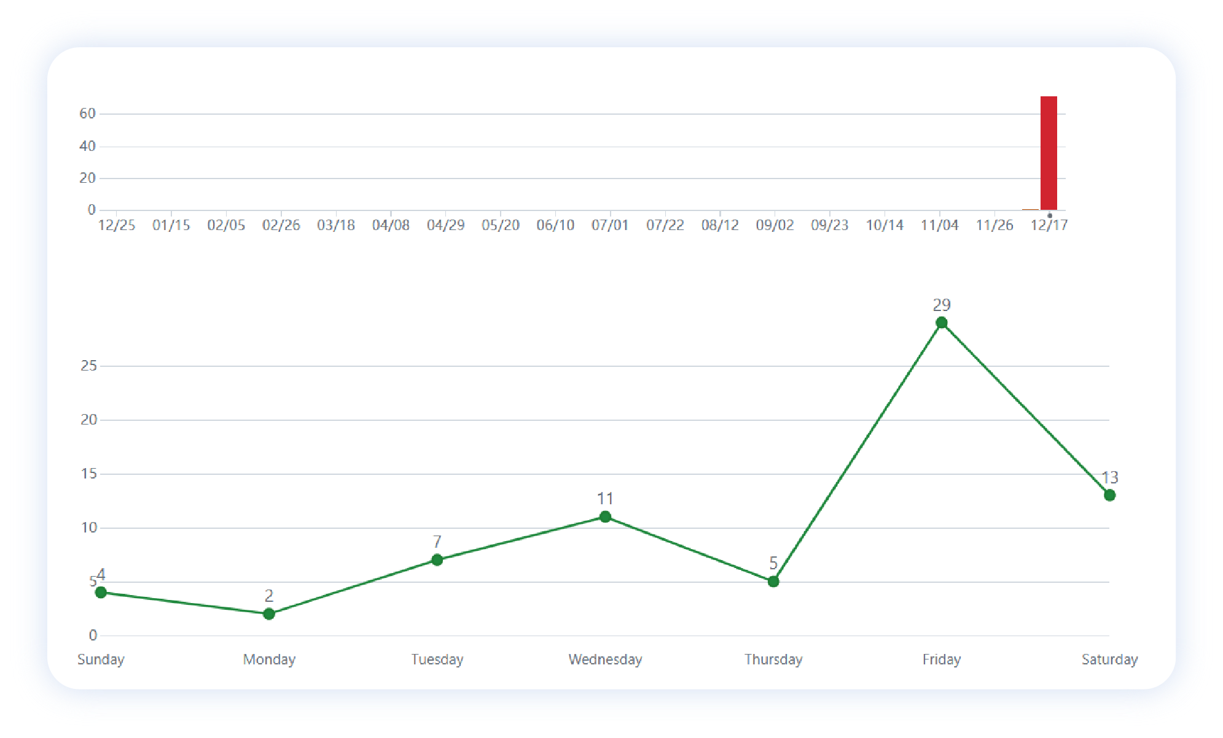
git提交记录

Slide 44
第四章
小组总结

Slide 45

小组总结
我们小组以“核污染废水排海”为主题进行网页的设计，为了让用户能深入了解核污染废水排海，主要从废水排海发展过程、相关新闻视频文章报道、危害等方面进行了介绍，同时为了更加符合作业的要求，进行了一些其他网页的设计，如关于界面。
在设计网页过程中，小组成员积极讨论交流，初期就确定了分工，每位成员分工明确。中期在编写代码实现网页时，遇到困难也会及时在群里沟通，不断讨论如何使网页更加符合要求。后期在完成文档时，每位成员负责一个文档，最后由组长汇总。
在组长的领导下，我们最终通过合作顺利完成作业。

Slide 46
谢谢观看
展示人：梁晓储
2023年12月24日

